Slide 1
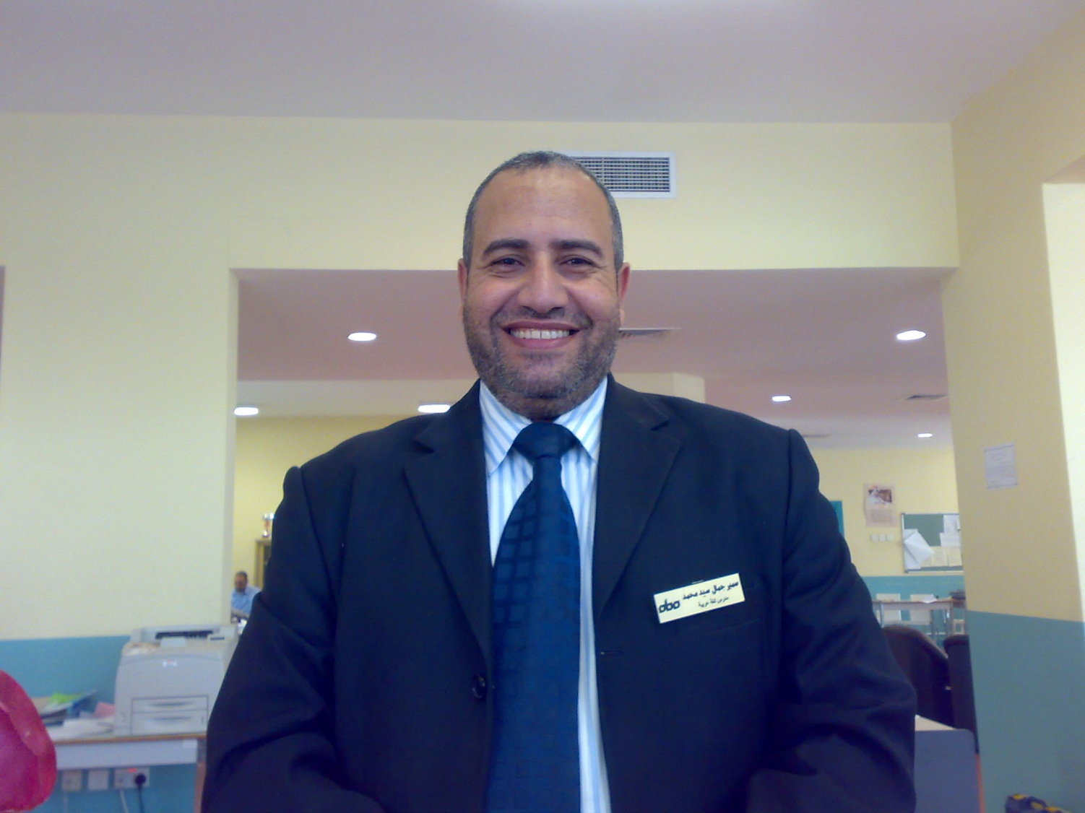

Slide 2
مهارات التعلم
مدى التقدم | الوضع الحالي | الحالة السابقة | الصف | الاسم
5 | 20 | 15 | السابع /6 | عبد الرحمن آل ثاني
15 | 55 | 40 | السابع /5 | خالد عبد الحميد
20 | 50 | 30 | السابع /5 | حمد خالد المفتاح
22 | 56 | 34 | التاسع/10 | مبارك الريامي
15 | 55 | 40 | التاسع/8 | غيث مقابلة
23 | 53 | 30 | السابع /6 | صالح شكري
30 | 60 | 30 | التاسع/10 | أنس مفيد

